Slide 1


CHAPTER 00
00/05 JCube ($J^{3}$)
복잡한 계산을 깔끔하게 처리하는
더치 빗자루
JCube
이정민, 장태준, 정유석
2019.05.23.
소개원실 프로젝트
중간 발표

Slide 2
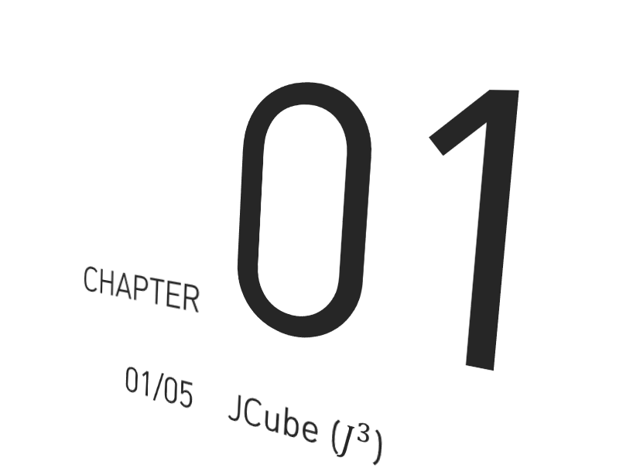
지속적인 지출 관계가 있는 모임:
‘매번 돈 정산하기 번거롭다,
총무를 따로 두긴 귀찮은데…’
프로젝트 설명
CHAPTER 01
01/05 JCube ($J^{3}$)
최대한 가볍고 효율적인
더치페이 계산기를 만들자!
누구나 작성할 수 있는 장부
+ 송금 횟수 최적화 알고리즘

Slide 3
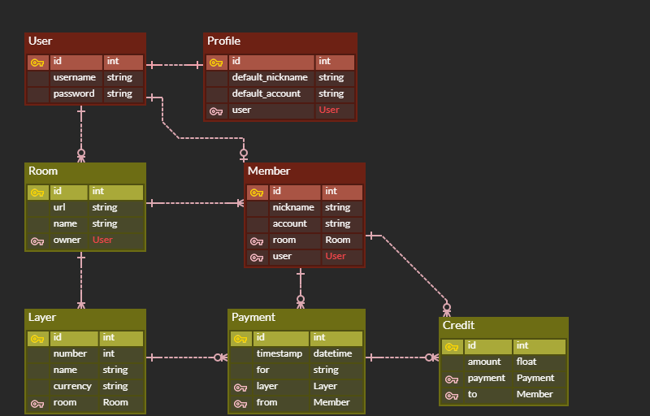

현재 개발 진행 사항
Travis Continuous Integration
GitHub Wiki, GitHub Project
02
Backend
Frontend
Django REST Framework
React, redux, redux-saga
Atomic React boilerplate
Jest
styled-component
redux-form
react-redux-toastr
Victor.js
Model 설계
(User, Member, Room)
CHAPTER
02/05 JCube ($J^{3}$)
User 관련 페이지 구현
(Main, SignUp, User)
진행 보고 - 1
Notes:
Made by 장태준

Slide 4
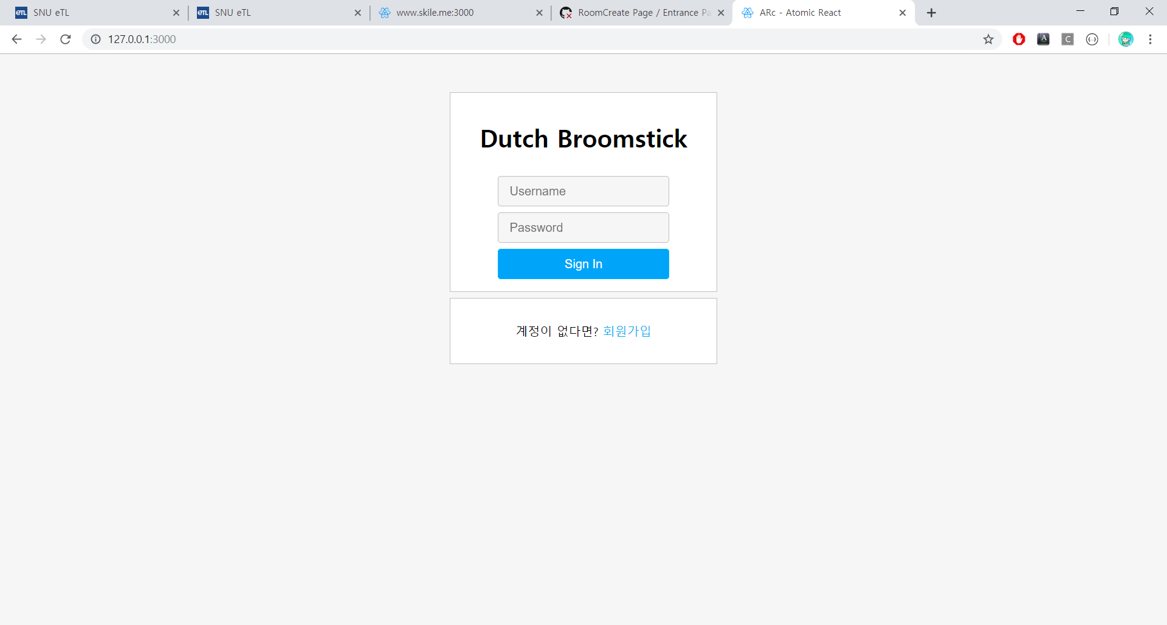

실제 페이지 시연
03
CHAPTER
03/05 JCube ($J^{3}$)
진행 보고 - 2
http://www.skile.me:3000/
Notes:
Made by 장태준

Slide 5
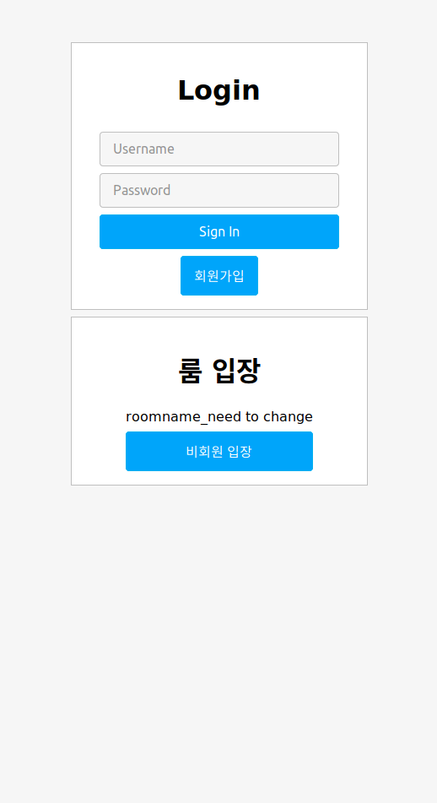
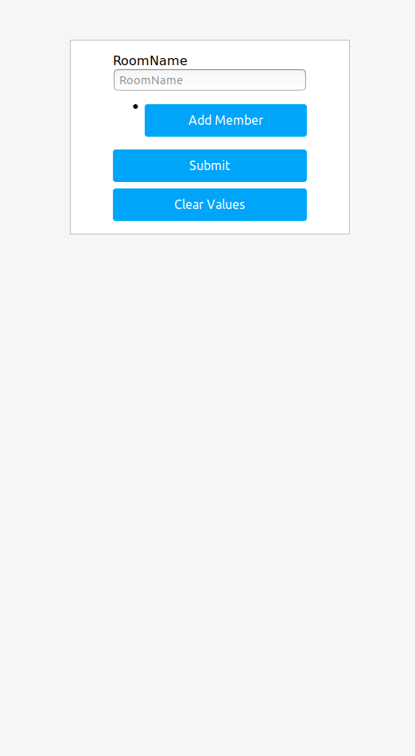
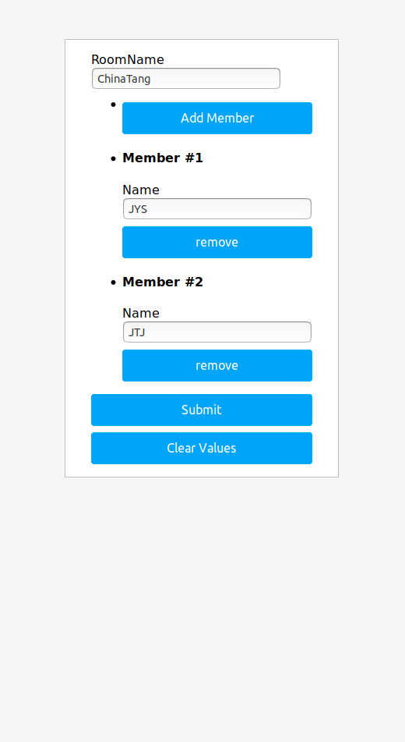
Entrance Page
Room Create Page

Slide 6

Iteration 4 (until 3 June)
04
방 접속을 위한 무작위 링크 발급
방 관리 기능 완성, Layer 시스템 구축
결제 내역 관리 기능
CHAPTER
04/05 JCube ($J^{3}$)
Iteration 5 (until 16 June)
송금 횟수 최적화 알고리즘 구현
향후 계획
정산 시스템
Notes:
Made by 장태준

Slide 7


05
느낀 점
&
제한 점
CHAPTER
05/05
04/05 JCube ($J^{3}$)
04/05 E-Harvester
Notes:
Made by 장태준

